Slide 1



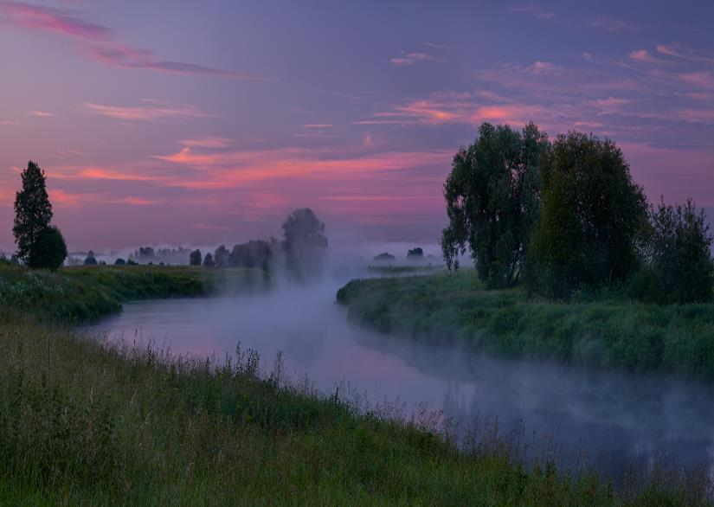
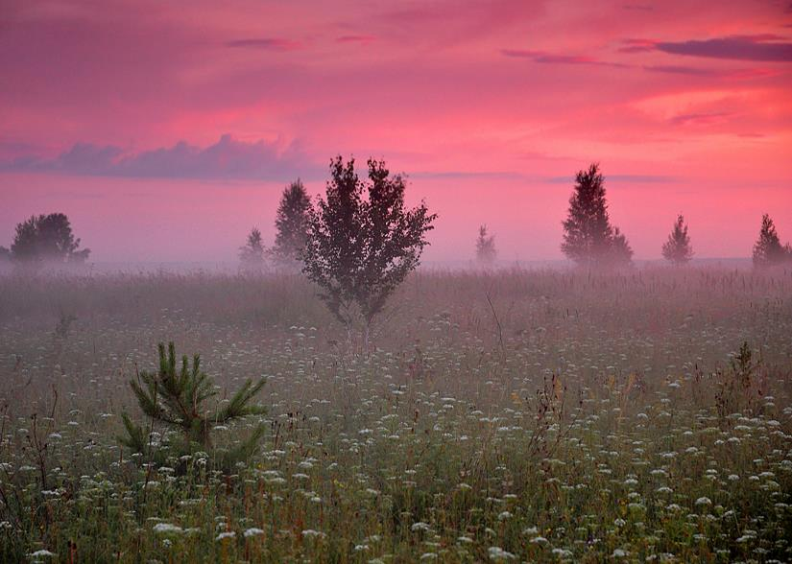
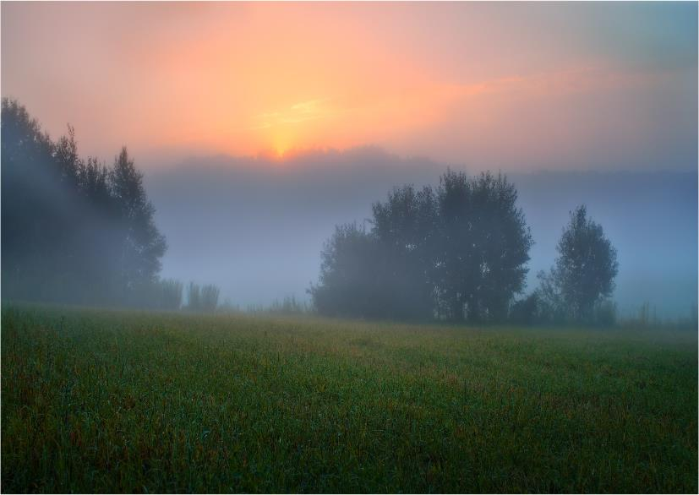
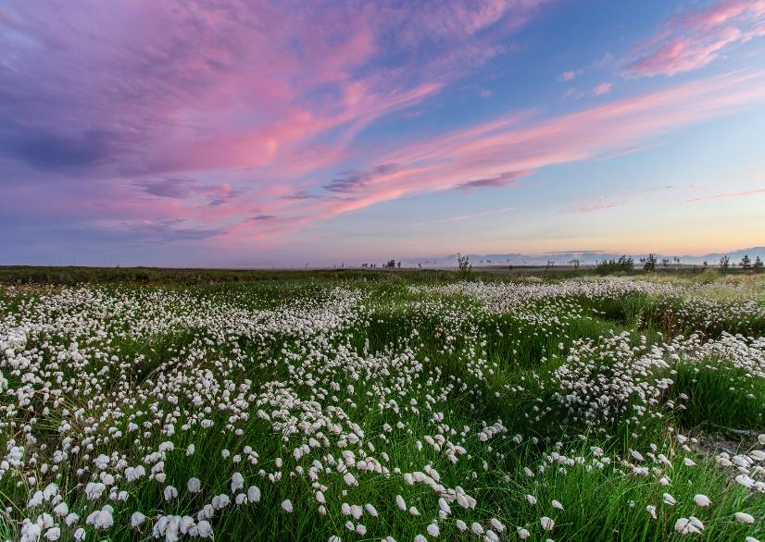

Cegada Luz – Laura Victoria
Te busco aún imagen ya perdida,
cegada luz, desorbitado viento,
esperanza tan sólo sostenida
por la ternura de mi pensamiento.
Algo tuyo quedose entre mi vida
como afilada flor de sufrimiento;
sangra mi llanto por tu propia herida
y sube tu canción por mi lamento.
Esa es la causa de mi mal cercano,
la certidumbre del inmenso hastío
que dobla las espigas de tu mano.
Porque tú eres la espuma de ese río
que nace en tus llanuras de verano
y muere en mis crepúsculos de frío.
Te busco aún imagen ya perdida,
cegada luz, desorbitado viento,
esperanza tan sólo sostenida
por la ternura de mi pensamiento.
Algo tuyo quedose entre mi vida
como afilada flor de sufrimiento;
sangra mi llanto por tu propia herida
y sube tu canción por mi lamento.
Cegada Luz
Difundiendo Poesia
Laura Victoria
inesgaret@gmail.com
Esa es la causa de mi mal cercano,
la certidumbre del inmenso hastío
que dobla las espigas de tu mano.
Porque tú eres la espuma de ese río
que nace en tus llanuras de verano
y muere en mis crepúsculos de frío.
Audio –Promises under the moon
Ernesto Cortazar
Paso automatico
Todos los derechos de autor © pertenecen a los respectivos artistas / fotógrafos

Slide 2







¿Te ha gustado?
Puedes ver más entrando
Aquí
Además puedes recibir powerpoints en tu correo electrónico suscribiéndote aquí:

